Slide 1
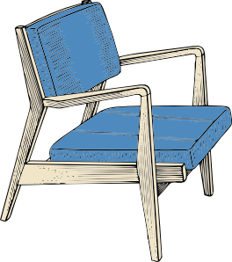
la cama
Bedroom – Dormitorio
la almohada
la colcha
la lámpara
la silla
el armario ropero
el póster
los cajones
la sábana
la alfombra
el cepillo del pelo
el peine
© www.SaveTeachersSundays.com 2015
(Images © www.clipart.com or www.clker.com 2015)

